Slide 1
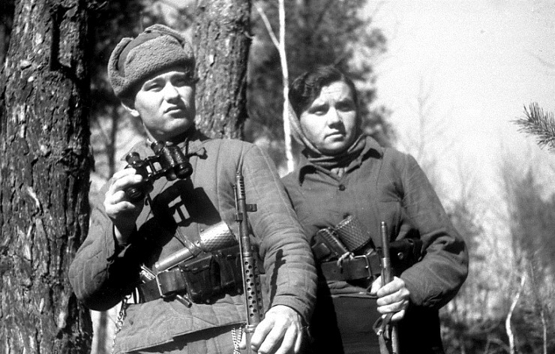
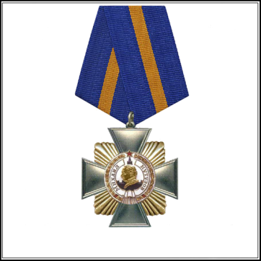



ВОЕННАЯ АКАДЕМИЯ ГЕНЕРАЛЬНОГО ШТАБА
ВООРУЖЕННЫХ СИЛ РОССИЙСКОЙ ФЕДЕРАЦИИ
Научно-исследовательский институт военной истории
Роль Партизанского движения
в гидрометеорологическом обеспечении Красной армии
в годы Великой Отечественной войны
Доктор исторических наук,
ПРЯМИЦЫН Владимир Николаевич
Москва 2025

Slide 2

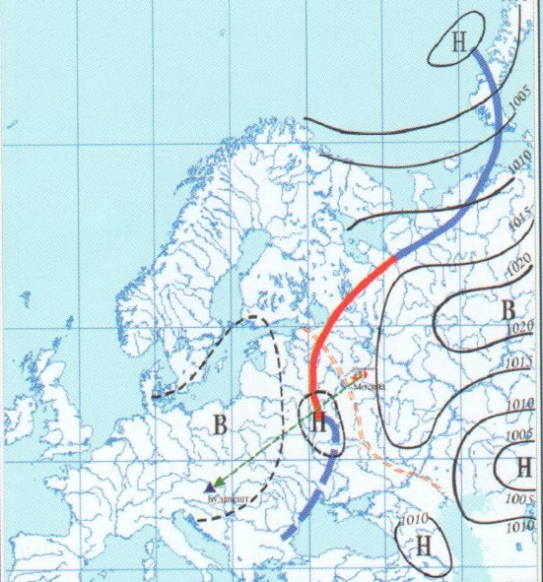
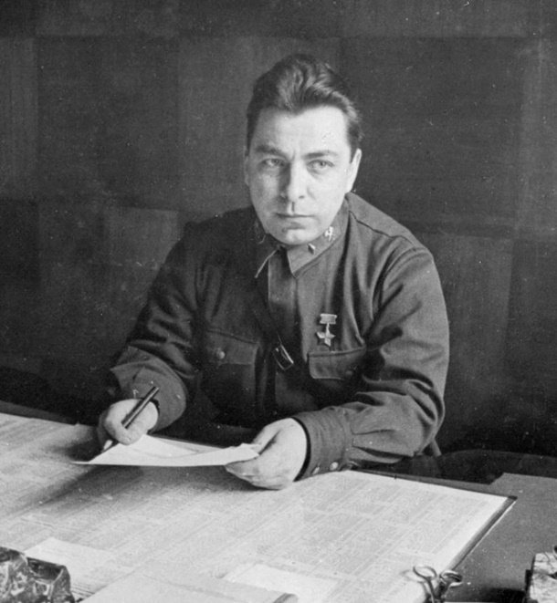
Роль Партизанского движения в гидрометеорологическом обеспечении Красной армии
в годы Великой Отечественной войны
1
«К зиме 1941–1942 гг. советские войска вынуждены были оставить территорию западной части ЕТС, и на всем громадном пространстве от линии фронта до Британских островов не было ни одной метеостанции, сводки которой можно было бы использовать»
Начальник ГУГМС КА Е.К. Федоров

Slide 3
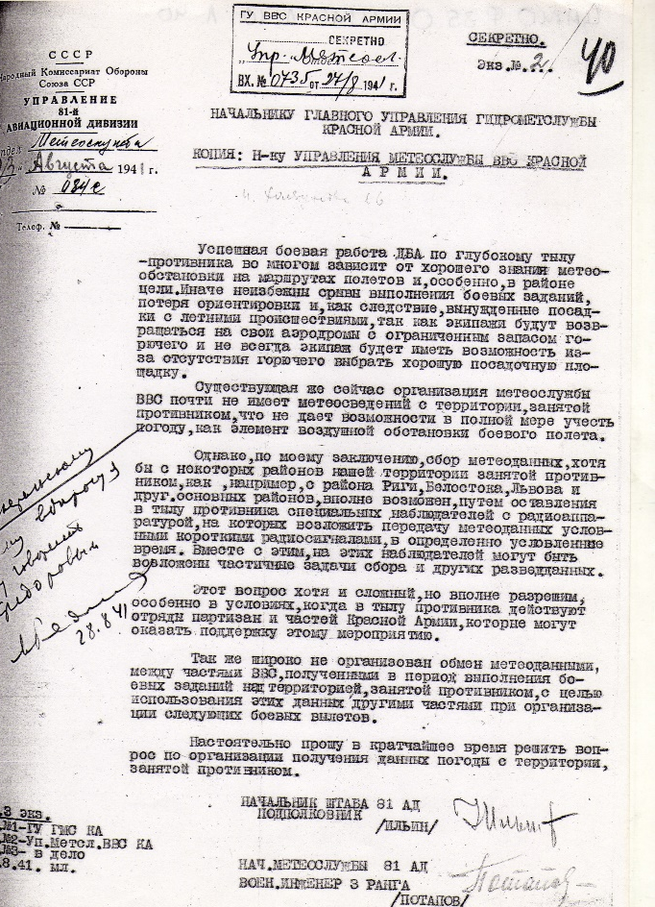
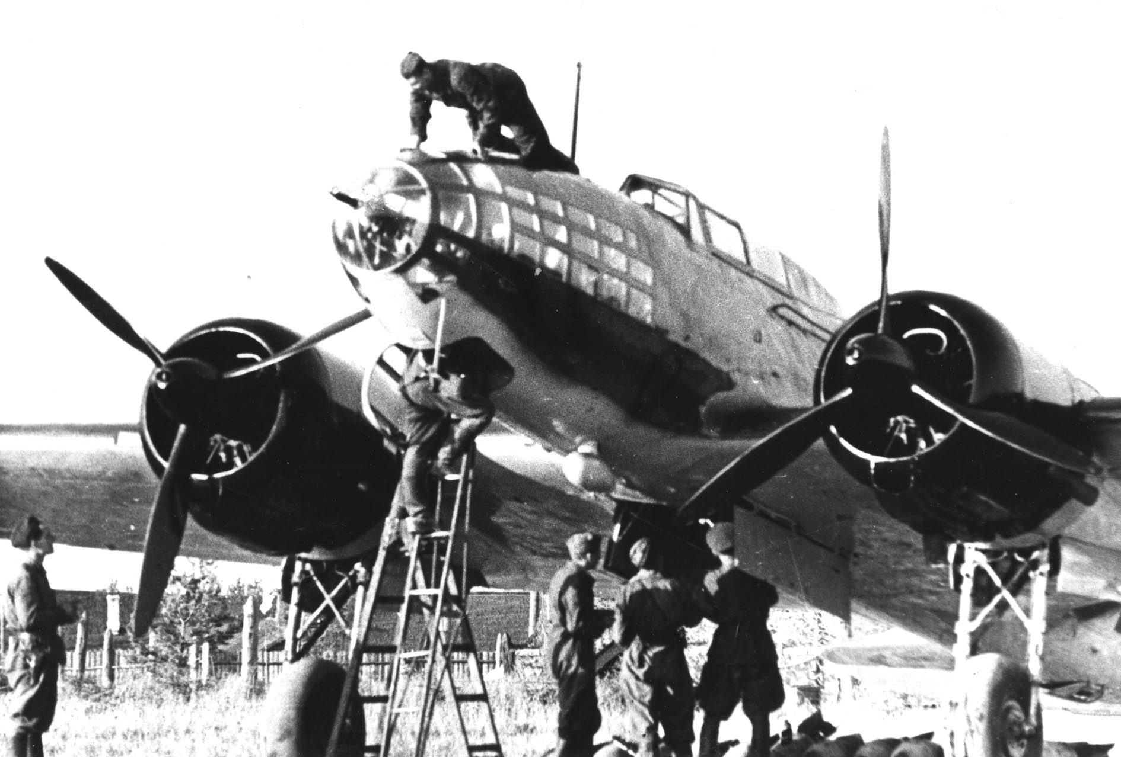
Роль Партизанского движения в гидрометеорологическом обеспечении Красной армии
в годы Великой Отечественной войны
2
ЦАМО РФ. Ф. 35. Оп. 11264.
Д. 10. Л. 40.

Slide 4
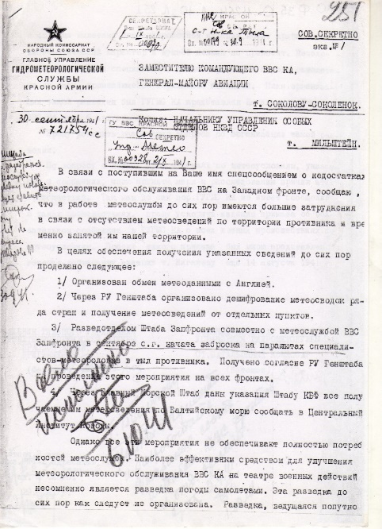
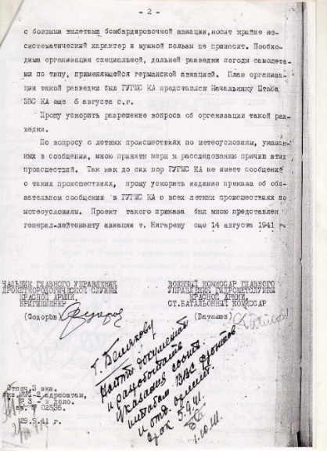
Роль Партизанского движения в гидрометеорологическом обеспечении Красной армии
в годы Великой Отечественной войны
3
Основные направления получения сведений
о фактической погоде с территории,
подконтрольной противнику
Радиоперехват и дешифрирование сводок противника
Организация пунктов наблюдения
за погодой
в тылу противника
Обмен
информацией
с союзниками
Авиационная разведка погоды за линией фронта
ЦАМО РФ. Ф. 35. Оп. 11264.
Д. 10. Л. 251, 251 об.

Slide 5
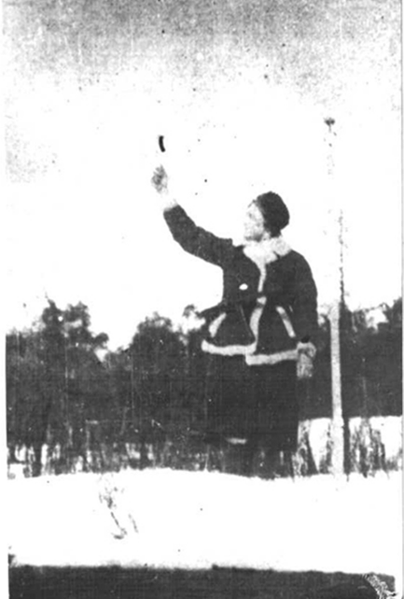
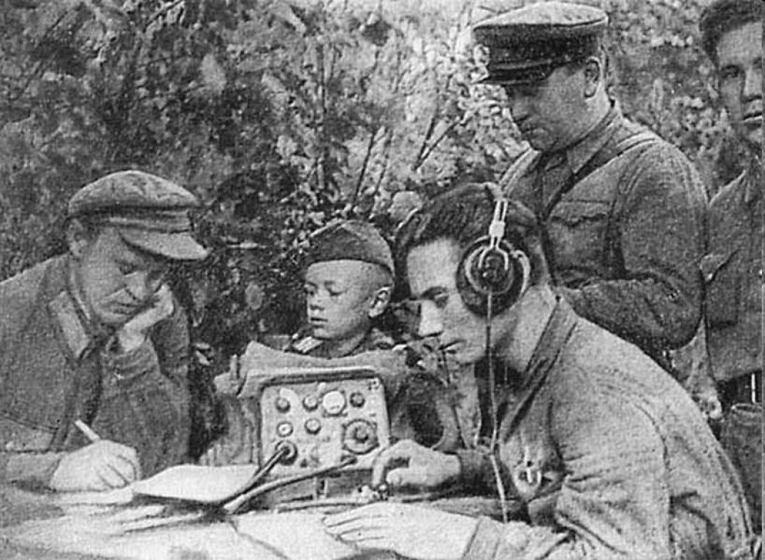
Роль Партизанского движения в гидрометеорологическом обеспечении Красной армии
в годы Великой Отечественной войны
4
Условия, необходимые для организации метеорологических наблюдений в партизанских отрядах
Наличие руководящих
и методических документов
Наличие необходимого количества подготовленных специалистов
Наличие необходимого количества наблюдательных приборов
Наличие средств
и каналов связи
Метеонаблюдения
и передача их результатов в партизанском
отряде

Slide 6
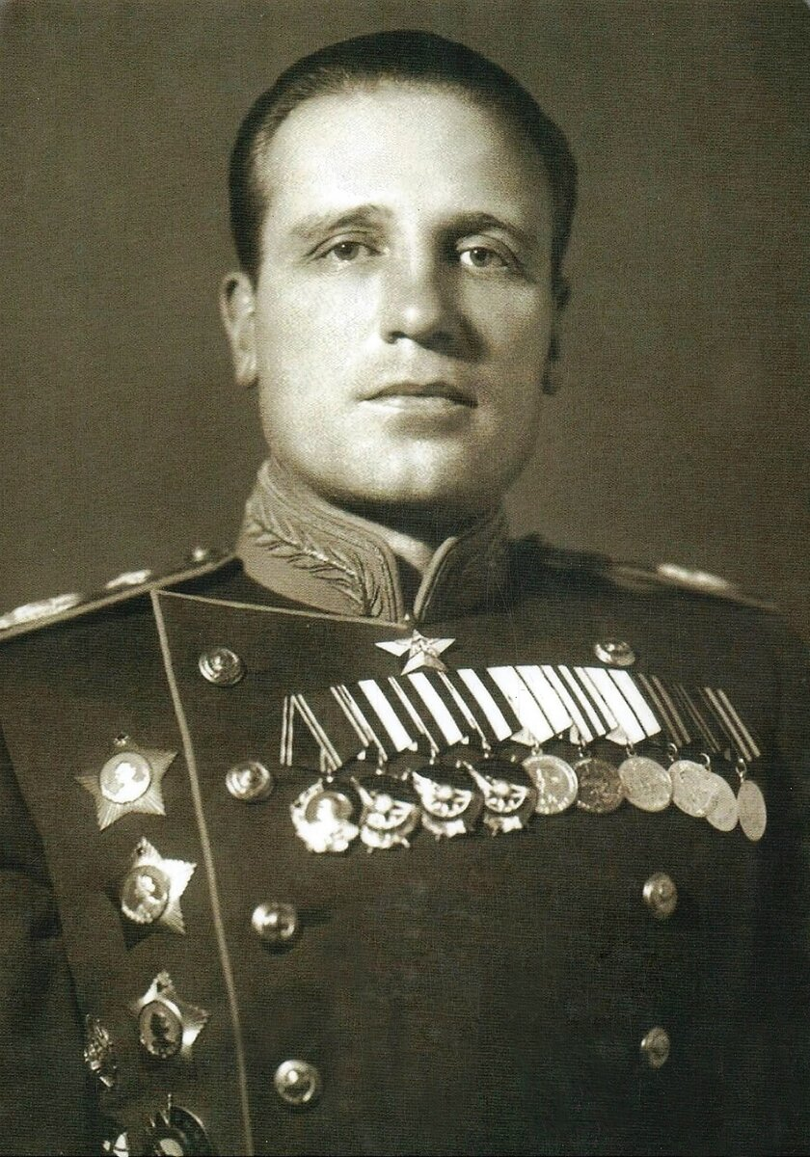
Роль Партизанского движения в гидрометеорологическом обеспечении Красной армии
в годы Великой Отечественной войны
5
«Авиация дальнего действия в своей работе крайне заинтересована в получении метеорологических данных с территории временно оккупированной противником. Отсутствие этих сведений не дает возможности точно ориентироваться в условиях погоды при полетах АДД, а это приводит к срыву операций и непроизводительной трате материально-технического ресурса и горючего. В связи с этим, считаю чрезвычайно важным мероприятием организацию метеорологических наблюдений в партизанских отрядах. Прошу усилить проводимую Вами совместно с Главным управлением гидрометеорологической службы заброску метеонаблюдателей в партизанские отряды, с тем, чтобы в самый короткий срок организовать метеонаблюдения не менее чем в 100 отрядах…, обязать командиров партизанских отрядов приравнять передачу донесений о погоде к боевой работе и обеспечить своевременную и бесперебойную передачу этих донесений в установленные ГУГМС СССР сроки»
Командующий АДД А.Е. Голованов

Slide 7
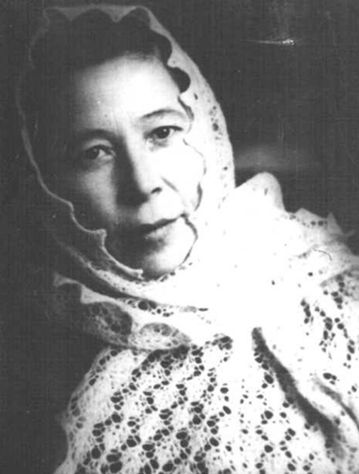
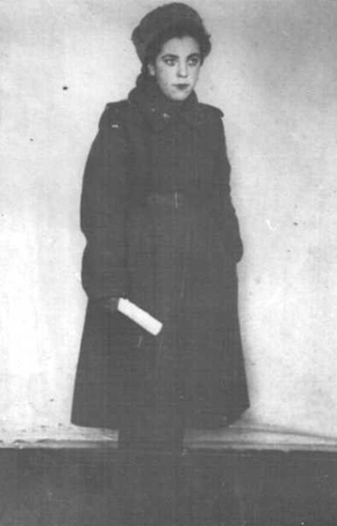
Роль Партизанского движения в гидрометеорологическом обеспечении Красной армии
в годы Великой Отечественной войны
6
Категории лиц, привлекавшихся к выполнению
гидрометеорологических работ в партизанских отрядах
Сотрудники ГУГМС СССР, оставшиеся на оккупированной территории
Партизаны, прошедшие обучение на «большой земле»
Командированные специалисты
учреждений
ГУГМС КА
Командированные специалисты метеослужбы частей АДД
Партизан-метеоролог
Г.М. Башкирова
Партизан-метеоролог
Н.Н. Интересова

Slide 8
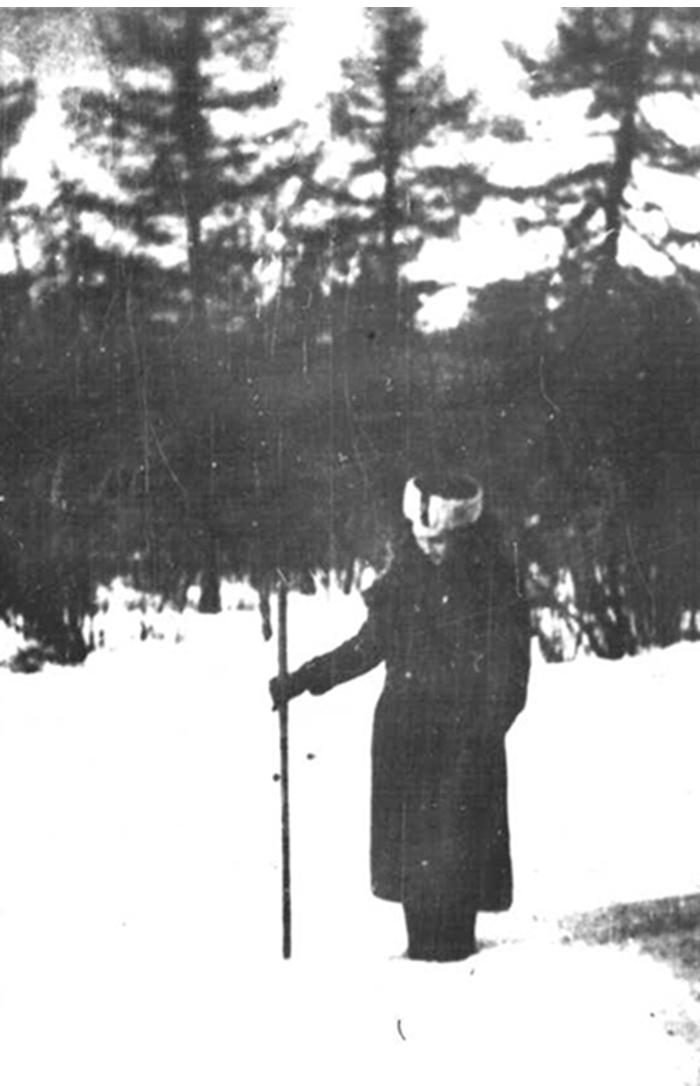
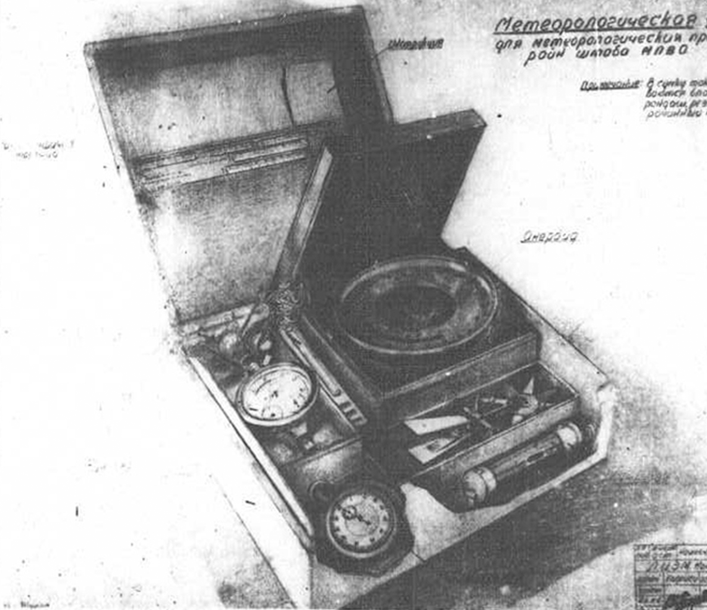
Роль Партизанского движения в гидрометеорологическом обеспечении Красной армии
в годы Великой Отечественной войны
7
Подобные ящики
использовали партизаны
для переноски наблюдательных приборов
Гидрометеорологические работы в партизанском отряде

Slide 9
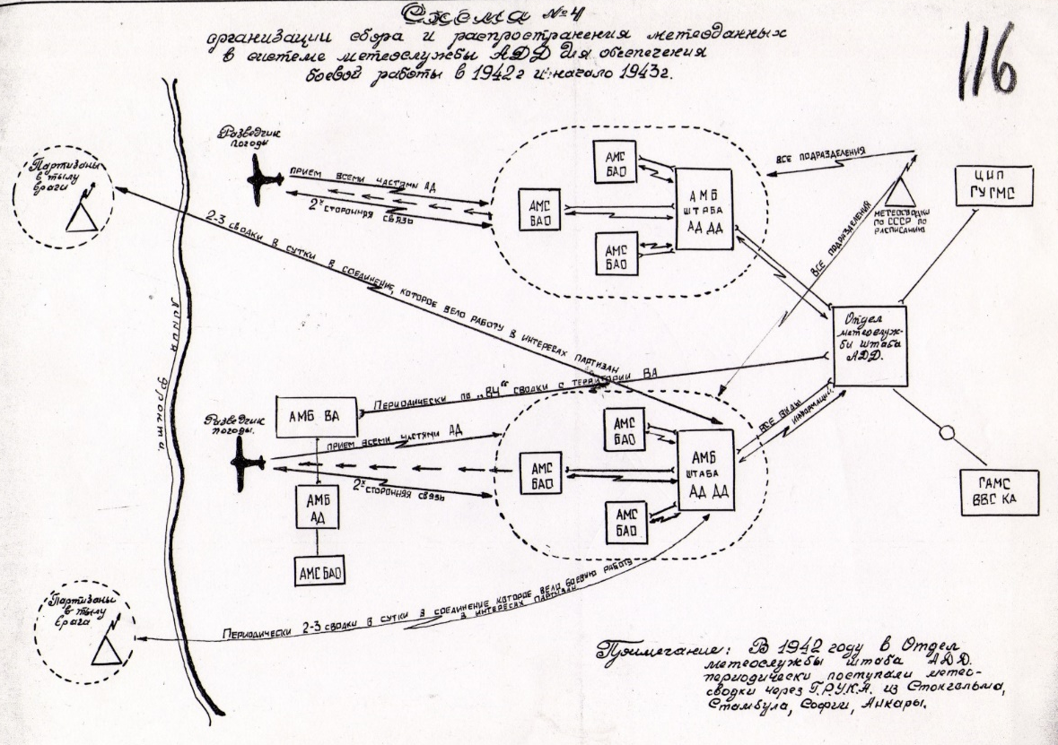
Роль Партизанского движения в гидрометеорологическом обеспечении Красной армии
в годы Великой Отечественной войны
8
На схеме отражено
участие партизанских
отрядов в метеорологическом обеспечении АДД
в 1942-начале 1943 г. Впоследствии в эту схему включились Центральный
и региональные штабы Партизанского движения
ЦАМО РФ. Ф. 35. Оп. 11264.
Д. 110. Л. 116.

Slide 10
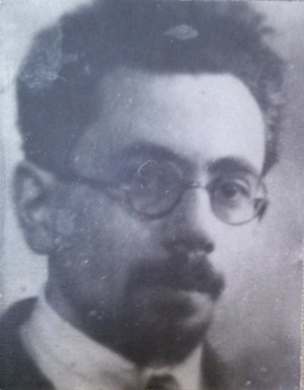
Роль Партизанского движения в гидрометеорологическом обеспечении Красной армии
в годы Великой Отечественной войны
9
Цели организации наблюдений за погодой в партизанских отрядах
Повышение качества прогнозирования по району фронта и территории СССР
Обеспечение боевых вылетов АДД за линию фронта
Обеспечение высадок воздушных десантов в тылу противника
Обеспечение воздушного сообщения партизан с «большой землей»
«В порядке подготовки к боевым наступательным действиям фронта и задолго до их осуществления мы по указанию генерала А.В. Гвоздкова и в контакте с Ленинградским штабом Партизанского движения забросили в партизанские отряды гидрометеорологов. Они регулярно производили метеорологические наблюдения, а по отдельным заданиям и гидрологические наблюдения и рекогносцировки, передавали их в закодированном виде по радио в штаб партизанского движения. Оттуда данные немедленно поступали в оперативный отдел штаба фронта, а затем в Москву в Центральный институт прогнозов для включения в всесоюзную гидрометеорологическую сводку»
Начальник гидрометеорологического отделения оперативного отдела штаба Ленинградского фронта Я.Х. Иоселев

Slide 11
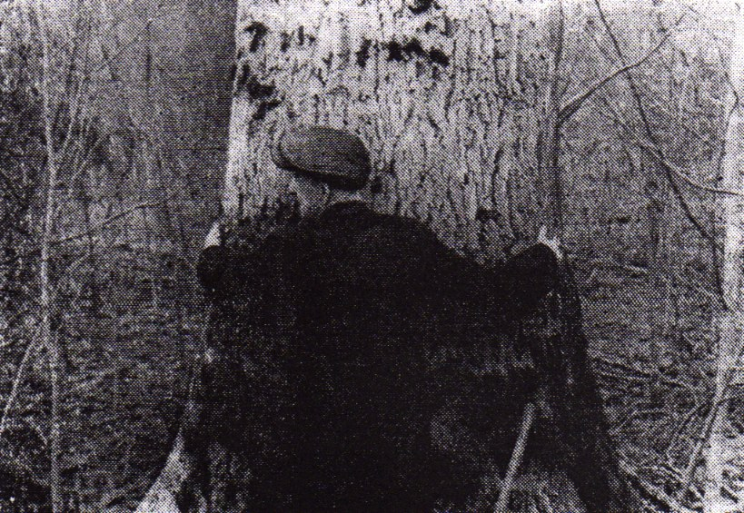
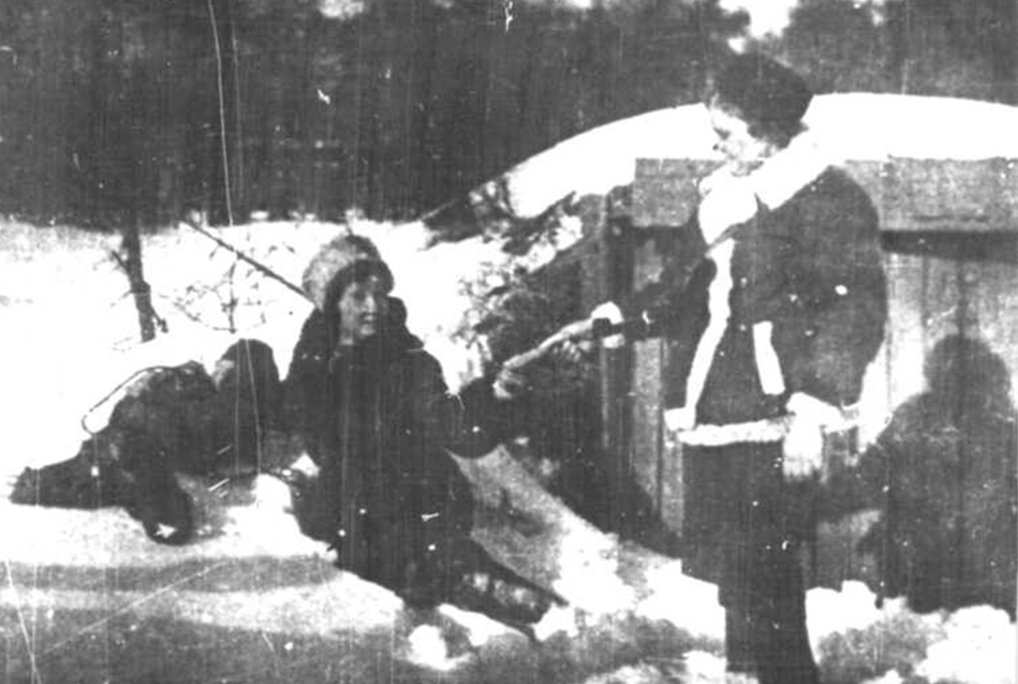
Роль Партизанского движения в гидрометеорологическом обеспечении Красной армии
в годы Великой Отечественной войны
10
Метеонаблюдатель передает данные наблюдений связисту партизанского отряда
Партизан прячет данные наблюдений за погодой
в тайник

Slide 12
Роль Партизанского движения в гидрометеорологическом обеспечении Красной армии
в годы Великой Отечественной войны
11
Краткие выводы по результатам рассмотрения участия Партизанского движения в гидрометеорологическом обеспечении Красной армии в годы Великой Отечественной войны
Осознание необходимости и первые попытки организации гидрометеорологических наблюдений в тылу противника датированы первыми месяцами войны. Но масштабный и системный характер эта работа приобрела в середине 1943 г.;
1
Данные о погоде из-за линии фронта требовались для составления прогнозов по территории СССР, для гидрометеорологического обеспечения сухопутных войск и авиации. Однако, в наибольшей степени от них зависела боевая работа АДД;
2
В партизанских отрядах было организовано более 100 пунктов наблюдения за погодой. Благодаря отлаженной системе связи, данные наблюдений от партизан оперативно передавались потребителям на территории СССР, включались во всесоюзную сводку;
3
Наблюдения за погодой, организованные в партизанских отрядах, сыграли важную роль в гидрометеорологическом обеспечении Красной армии, а, следовательно, в приближении Победы в Великой Отечественной войне.
4

Slide 13
ВОЕННАЯ АКАДЕМИЯ ГЕНЕРАЛЬНОГО ШТАБА
ВООРУЖЕННЫХ СИЛ РОССИЙСКОЙ ФЕДЕРАЦИИ
Научно-исследовательский институт военной истории
Благодарю за внимание!
Доктор исторических наук,
ПРЯМИЦЫН Владимир Николаевич
Брянск 2022

